Slide 1
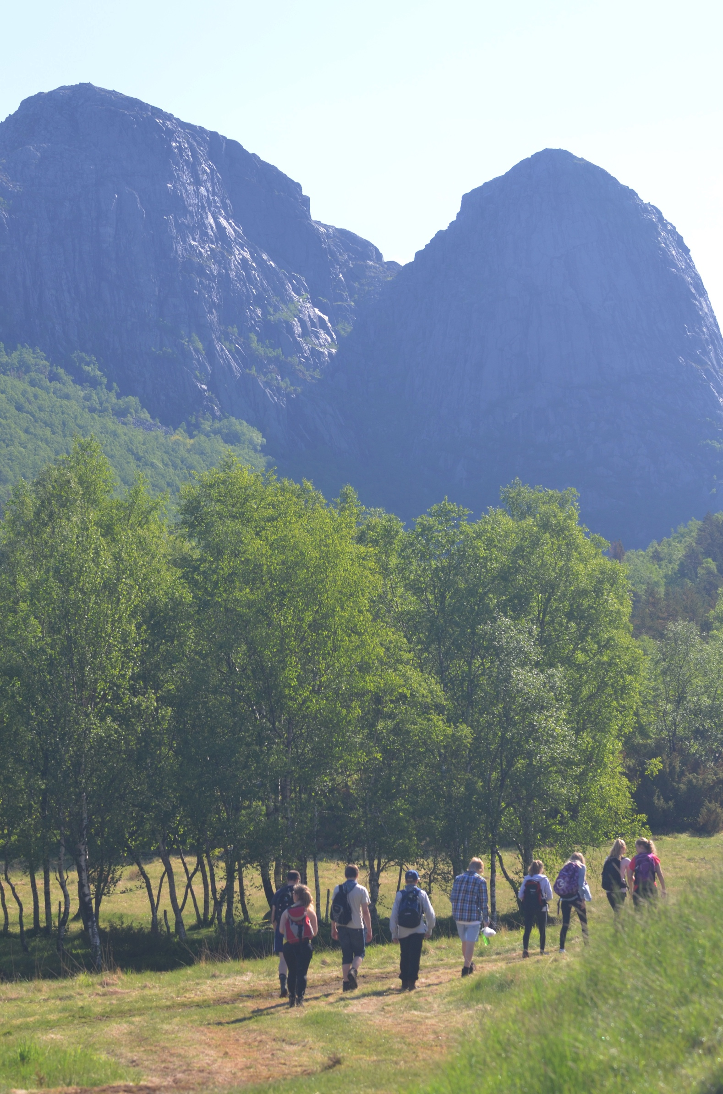

INVITASJON til alle småspeidere
Kampen om Heiatrollet
lørdag 26.mai
Alle småspeider inviteres til kampen om Heiatrollet lørdag 26.mai på Jørpeland. Forenesdagene med mange grupper som er på leir blir arrangert samme helg. Dere kan komme inn på dagstur.
Sted tid: Camp 773, Foreneset ved Jørpeland, lørdag 26.mai kl.11.00 – ca.14.00
Målgruppe: For alle store og små småspeidere med ledere og gjerne med foreldre
Pris: Gratis (eget merke)
Program: Sporløype med premier og merke. Foreldre ser på og deltar som
postmannskap.
Ta med: Drikke og matpakke. Klær for dagen. Sittepute.
Ansvarlig: (fyll inn navn på din leder og telefonnummer)

